Slide 1
WS di CSN5 on AI
Organizers: A. Retico, T. Boccali, A. Chincarini, F. Giacomini, A. Lonardo, P. Oliva, C. Sbarra, S. Tangaro

Slide 2
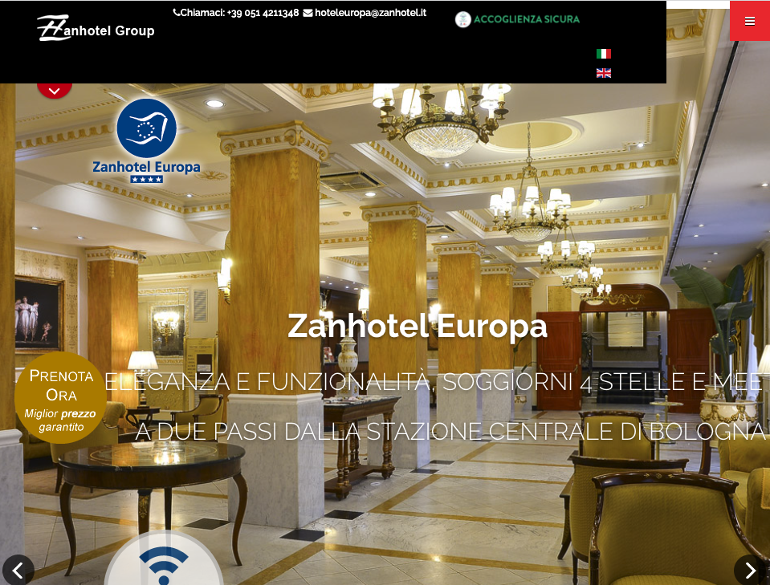
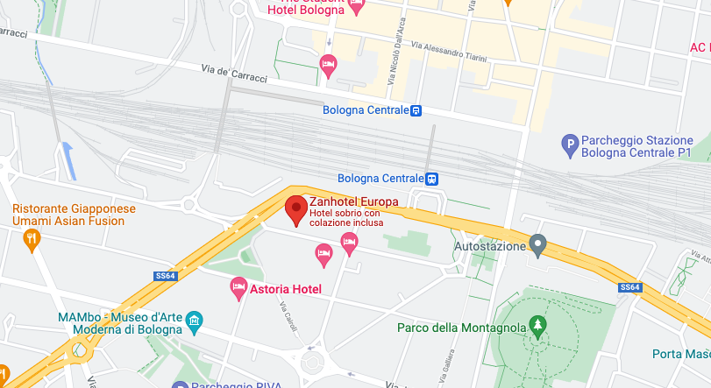
Logistics
Bologna, 2-3 Maggio 2022
Hotel Europa
Per prenotazione albergo e WS → pagina web per registrazioni e prenotazioni hotel.
Sala convegni: stanza con capienza 200 persone, le restrizioni covid limitano la capienza a 150, al momento dell'apertura del sito web per sottoscrizioni occorrerà tenere una quota a parte per speaker etc.
Pranzi in hotel (ognuno paga per se)
Coffee break offerti da direttori BO e CNAF
Opzione hotel valida fino al 23 Gennaio

Slide 3
Outline of the scientific program: CSN5 WS on AI@INFN
 |  | Day 1 |  | Day 2
9
 |  |  |  | Explainable AI
10 |  | welcome coffee
 |  | History, growth and challenges of AI
11 |  | Historical overview and state of the art |  | coffee break
 |  | Open Issues and Challenges |  | HW implementations of AI algorithms
12 |  | Quantum machine Learning
 |  | AI in Italy, status and perspectives
13
 |  | lunch |  | lunch
14
 |  | AI methods and applications in INFN initiatives |  | Dealing with Big Data: computation aspects and infrastructure
15 |  | (to be further itemized according to either AI methodology
 |  | or data types) |  | Round table and closing remarks
16
 |  | coffee break |  | salutation coffee
17
18

